Slide 1
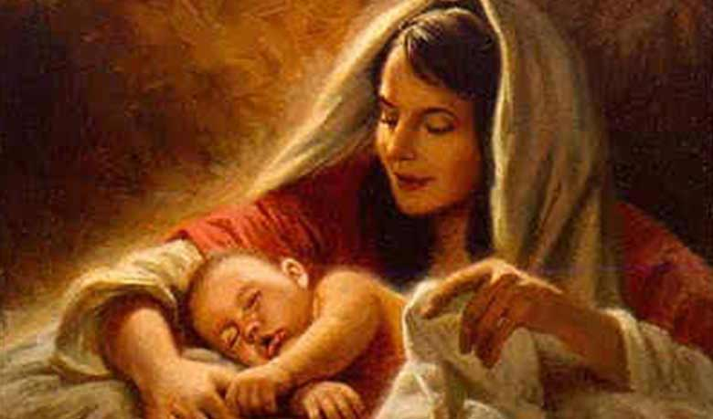
আজকের ক্লাসে সবাইকে
স্বাগতম

Slide 2


পরিচিতি
মোসাঃ রওশন আরা পারভীন
সহঃ শিক্ষক (কম্পিউটার)
রূপনারায়নপুর ও কোকিল সম্মিলিত আলিম মাদরাসা
শল্পি,ধামইরহাট,নওগাঁ ।
মোবাইলঃ ০১৭১৪-৮০০৫৯৩
৭ম শ্রেণী
বিষয়: বাংলা ১ম পত্র।
সময়: ৪৫ মিনিট।
তারিখ: ২৩/১১/২০১৯

Slide 3
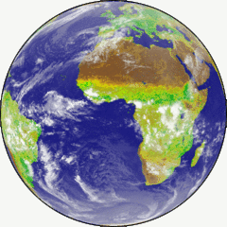
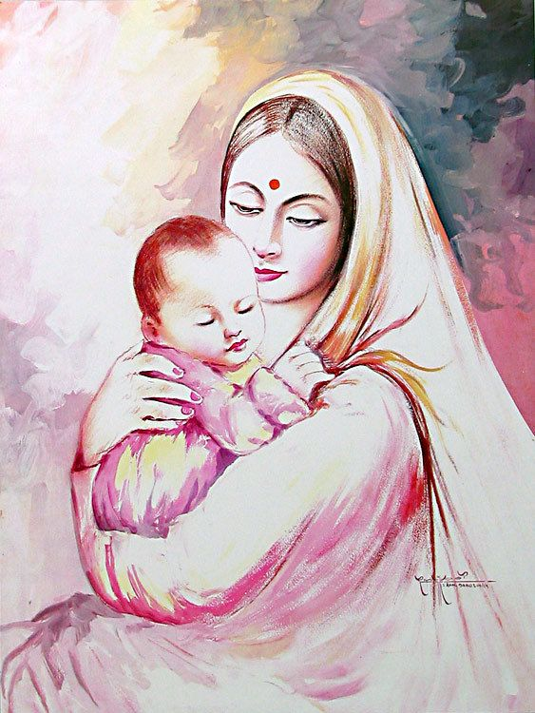
ছবিটি লক্ষ কর
মা-জননী
পৃথিবীর
ছবিটি কিসের?
❒ বলত পৃথিবীতে সবচেয়ে আপন কে?
এসো একটি ভিডিও দেখি
ভিডিওটিতে কি পেলে?
বাংলাদেশ আমাদের জন্য -
অহংকার বা গর্ব

Slide 4
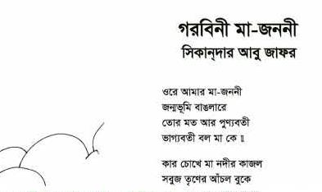
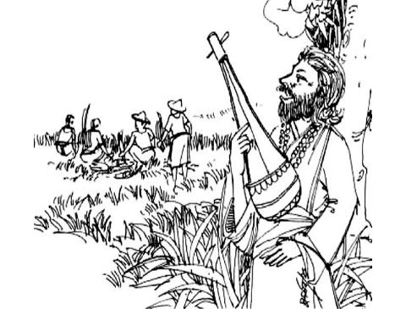
আজকের পাঠের বিষয়

Slide 5
শিখনফল-
এই পাঠ শেষে শিক্ষার্থীরা ...
১. কবি পরিচিতি উল্লেখ করতে পারবে;
২. নতুন শব্দগুলোর অর্থ বলতে ও বাক্যে প্রয়োগ করতে পারবে;
৩. শুদ্ধ উচ্চারণে কবিতাটি আবৃত্তি করতে পারবে;
৪. “গরবিনী মা-জননী” কবিতার মূলভাব বিশ্লেষণ করতে পারবে।

Slide 6
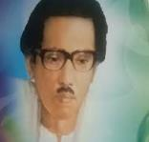
কবি পরিচিতি
জন্মঃ
১৯১৯ খ্রিঃ তেঁতুলিয়া, তালা, সাতক্ষীরা ।
পেশাঃ
‘দৈনিক নবযুগ’; সহযোগী সম্পাদক ‘দৈনিক ইত্তেফাক’; প্রধান সম্পাদক ‘দৈনিক মিল্লাত’; প্রতিষ্ঠাতা সম্পাদক ‘মাসিক সমকাল’ ।
মৃত্যুঃ
৫ আগস্ট, ১৯৭৫ খ্রিঃ
পুরস্কার
বাংলা একাডেমি পুরস্কার (১৯৬৬)
কাব্যগ্রন্থঃ
‘প্রসন্ন প্রহর’, ‘বৈরী বৃষ্টিতে’, ‘তিমিরান্তিক’, ‘বাঙলা ছাড়ো’ ইত্যাদি
সিকান্‌দার আবু জাফর

Slide 7
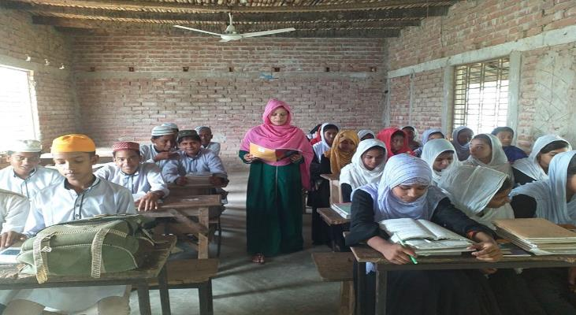
আদর্শ পাঠ

Slide 8
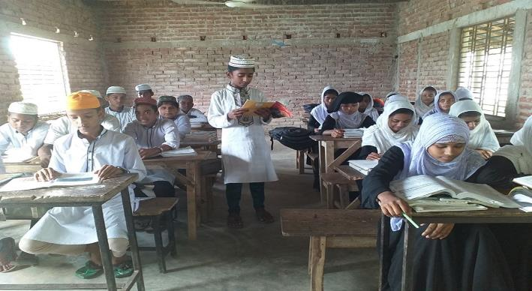
সরব পাঠ

Slide 9
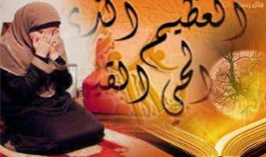
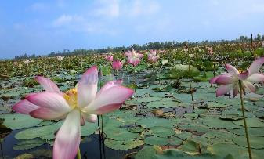
এসো নতুন শব্দগুলোর অর্থ জেনে নেই।
পুণ্যবতী
পুণ্য বা ভালো কাজ করেন এমন নারী।
সরোজিনী
সরোজ মানে পদ্ম।

Slide 10
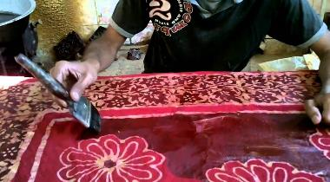
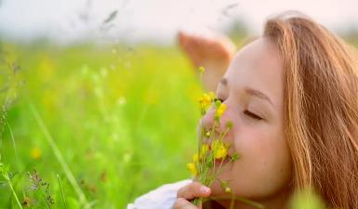
এসো নতুন শব্দগুলোর অর্থ জেনে নেই।
ছোপ মানে ছাপ, রঙ।
ছোপানো
উজ্জ্বল
উজ্জ্বল শব্দটির কোমল রুপ।

Slide 11
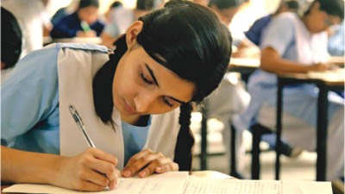
একক কাজ
“দুর্ভাগিনী” কাদের বলা হয়েছে?

Slide 12
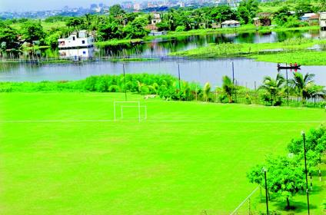

ওরে আমার মা-জননী
জন্মভূমি বাঙলারে

Slide 13



তোর মত আর পুণ্যবতী
ভাগ্যবতী বল মা কে।।
কার চোখে মা নদীর কাজল
সবুজ তৃণের আঁচল বুকে,

Slide 14
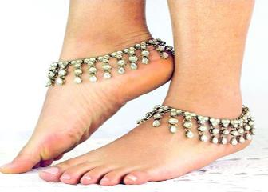
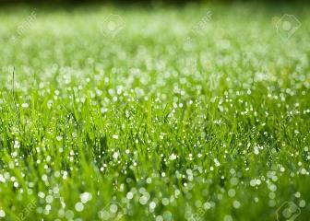
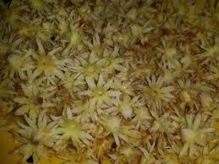
কার পায়ে মা ধুলোর নূপুর
সন্ধ্যা দুপুর বেজেই চলে ।
রোজ ভোরে কে শিশির খোঁপায়
বকুল যুঁথীর গন্ধ মাখে

Slide 15
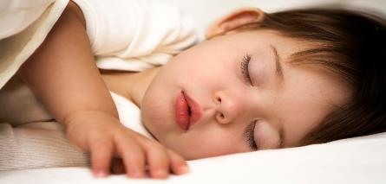
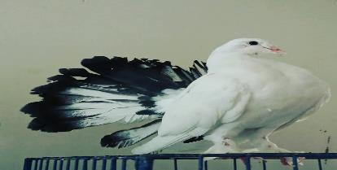

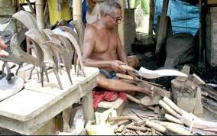
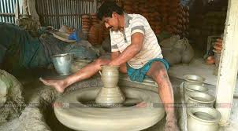
কার দুপুরের তন্দ্রা ভেজে
ক্লান্ত ঘুঘুর বিলাপ-জলে ।।
কামার কুমোর জেলে চাষী
বাউল মাঝি ঘর-উদাসী,

Slide 16
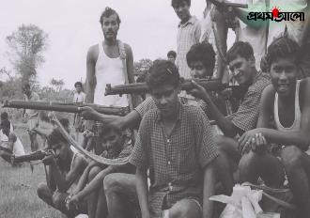
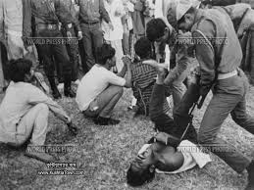
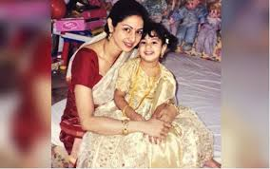
কার ছেলেরা নিত্য হাজার
মরণ-মারের দণ্ড গোনে,
দুর্ভাগিনী কার মেয়েরা
কান্নাফুলের নকশা বোনে।।
ছেলের বুকের খুন ছোপানো
কোন্‌ জননীর আঁচল-কোণে,

Slide 17
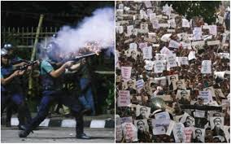
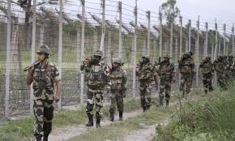
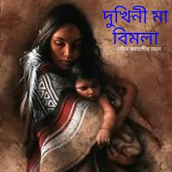
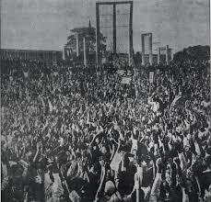
সেই মাকে যার হাজার হাজার
মা- নাম- ডাকা পাগল ছেলে
মায়ের নামে ঝাঁপিয়ে পড়ে
ভয়ঙ্করের দূর্বীপাকে।
কার ছেলে মা উপরে ফ্যালে
বুলেট ফাঁসির শাসনকারা
সুখের ধূপে সূখ পূড়িয়ে
কার ছেলের মুখ উজ্জ্বল রাখ।

Slide 18
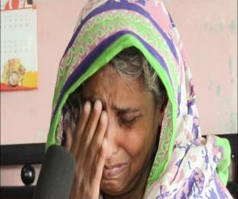

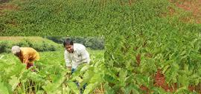
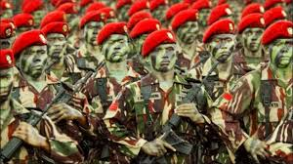
তুই তো সে- মা
ও মা তুই তো রে সেই গরবিনী
রক্তে-ধোওয়া সরোজিনী
যুগ-চেতনার চিত্তভূমি
নিত্যভূমি বাঙলারে।।

Slide 19
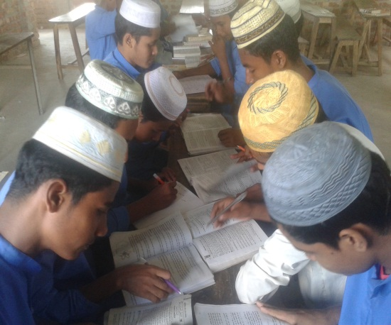
দলীয় কাজ
‘কার ছেলেরা নিত্য হাজার
মরণ-মারের দণ্ড গোনে’- বিশ্লেষণ কর।

Slide 20
কবিতার মূলভাব।
“গরবীনি মা – জননী”কবিতায় কবি তাঁর মাতৃভূমি বাংলার অপরূপ সৌন্দর্যের পরিচয় তুলে ধরেছেন। এ কবিতায় কবি বাংলা মাকে গরবিনী
বলে উল্লেখ করে তার গর্বিত হওয়ার কারণ অনুসন্ধান করেছেন। শ্রমজীবী,
কৃষিজীবীসহ সকল শ্রেণী-পেশার মানুষ বাংলা মায়ের কোল জুড়ে থাকে
মায়ের সম্মান রক্ষা করতে তাঁর সন্তান শত কষ্ট অনায়সে মাথা পেতে নেয়।
মায়ের মমতা ও প্ররণায় তারা অন্যায়-অবিচারের বিরুদ্ধে সোচ্চার হয়।

Slide 21
মূল্যায়ন
সঠিক উত্তর
১। মায়ের আঁচল কোণে কী লেখে আছে ?
(ক) বুকুল যুথীরবগন্ধ (খ) কান্না ফুলের নকশা
(গ) ছেলের বুকের খুন (ঘ)সবুজ
২। জন্মভূমির চোখে কবি কিসের কাজল দেখতে পান? ?
(ক) নদীর (খ) বর্ষার (গ) ধূলোর (ঘ) আলোর
৩। “বাউল-মাঝি”কে কবি কোন বিশেষণে বিশেষিত করেছেন?
(ক) ঘর-উদাসী (খ) মন-বাবাগী (গ) স্বপ্ন-বিলাসী (ঘ) সুর- পিয়াসী

Slide 22
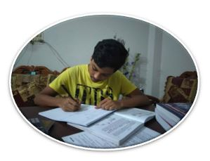
বাড়ির কাজ
“গরবিনী মা জননী” কবিতার কোন বিশেষ দিকটি
ফুটিয়ে তোলা হয়েছে? তা ব্যাখ্যা কর।

Slide 23
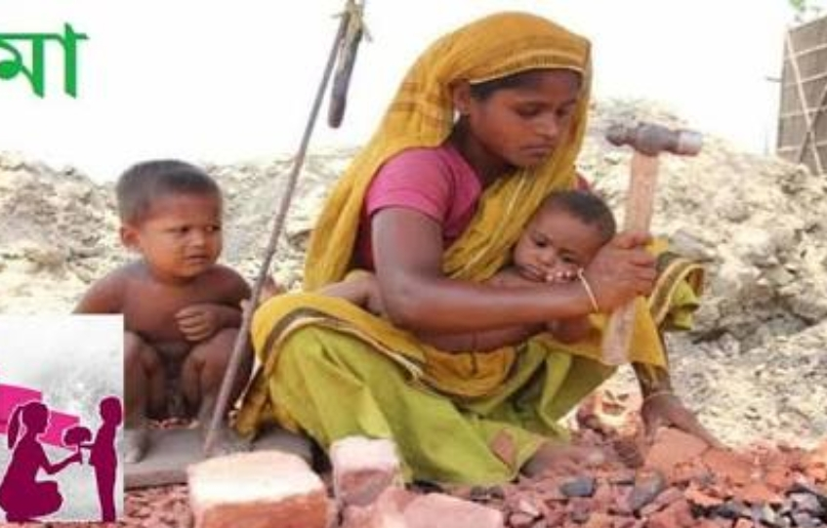
ধন্যবাদ সবাইকে

